Slide 1
Biotecnologie industriali
Ramo della biotecnologia molecolare è polivalente in quanto comprende tutte le tecniche e processi di una varietà di settori.
Produzione di enzimi – catalizzatori che velocizzano molti processi.
Biobanche
Bioetica

Slide 2
Biotecnologie acquatiche
L'applicazione della biotecnologia in acquacoltura può molto migliorare la produttività dei corpi nelle acque libere.
Potenziale per migliorare:
tasso di crescita,
potenziale riproduttivo,
resistenza alle malattie,
resistenza alle avverse condizioni ambientali.
Bioprospecting – creazione di una banca dati degli “strumenti genetici” per un uso futuro.

Slide 3
Biotecnologie ambientali
Minimizzare l’impatto sull’ecosistema naturale.
Preservare specie minacciate e in via di estinzione.
Biorimedio
Produzione di bio carburante
Conservazione

Slide 4
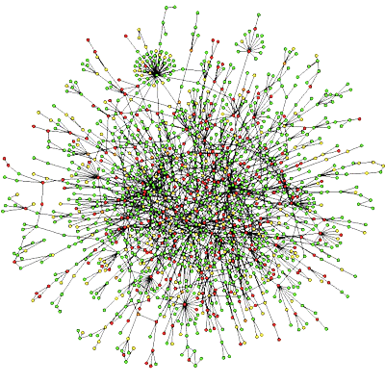
Biotecnologie computazionali
Biologia dei sistemi (rete, network).
Si basa sulla computazione e sulla modellazione dei diversi dati sperimentali.
Genomica
Proteomica
Trascrittomica
Vantaggi:
Tempo
Costi
Sviluppo di enzimi di nuova generazione.
Studio strutturale di proteine e mutazioni.
Interazioni dinamiche tra varie molecole.
Interazione tra complessi molecolari

Slide 5
Biotecnologie e la scoperta di nuovi farmaci
Farmaci di sintesi:
sintesi organica pura;
modifiche chimiche su molecole di origine biologica.
Farmaci biologici:
Estrazioni da fonti biologiche (insulina, hGH…).
DNA ricombinante.
Proteine ricombinanti:
Trasformazione
Amplificazione
Induzione
Purificazione

Slide 6
Tendenze recenti in biotecnologia
Nanotecnologie
Terapia genica
DNA ricombinante
Nucleasi
Ricerca sulle cellule staminali embrionali

Slide 7
Nanotecnologie
Ramo delle biotecnologie che studia materiali con caratteristiche strutturali su scala dimensionale nell'ordine del nanometro (10⁻⁹m).
Applicazioni in:
Beni di consumo
Settore alimentare
Cosmetica
Agricoltura
Medicina
Diagnostica
Somministrazione farmaci
Ingegneria tissutale
Chimica e ambiente
Energia
Informazione e comunicazione

Slide 8
Nanotecnologie
Applicazioni biomediche
Drug discovery
Terapia mirata
Gene delivery
Diagnostica
Imaging molecolare
Mappatura dei biomarcatori
Sicurezza ed efficacia

